Slide 1
Reteaua de informare OMS privind epidemiile
EPI - WIN
INFECŢIA CU NOUL CORONAVIRUS (SARS-CoV-2)
2019-2020

Slide 2

Ce este coronavirusul ?
Coronavirusurile sunt o familie de virusuri care infectează atât animalele, cât și oamenii. Coronavirusurile umane pot cauza simptome similare răcelii comune, în vreme ce altele cauzează boli mai severe (precum MERS – sindromul respirator din orientul mijlociu și SARS – sindromul respirator acut sever). Anumite coronavirusuri descoperite la animale pot infecta oamenii – acestea sunt cunoscute ca boli zoonotice.
Cum se răspândește coronavirusul?
Coronavirusurile umane se răspândesc prin picături (tuse și strănut) și contact personal neprotejat cu o persoană infectată (atingere, strângere de mână).
Care sunt simptomele ?
Semnele și simptomele sunt de obicei respiratorii și includ febră, tuse, dificultăţi la respirație și alte simptome asemănătoare răcelii comune.
Introducere

Slide 3

Ce se știe despre boala identificată în China la Wuhan?
- Este cauzată de un coronavirus nou numit SARS-CoV-2
- Infectarea cu acest virus duce la boli respiratorii ce pot fi moderate sau severe
- Unii dintre pacienții infectați au murit din cauza infecției (persoanele cu boli pre-existente au un risc mai mare de a face o boală severă care să ducă la deces)
Ce nu se știe despre boală ?
- de unde provine
- cât de ușor se răspândește printre oameni
- cine este vulnerabil la infecție

Slide 4
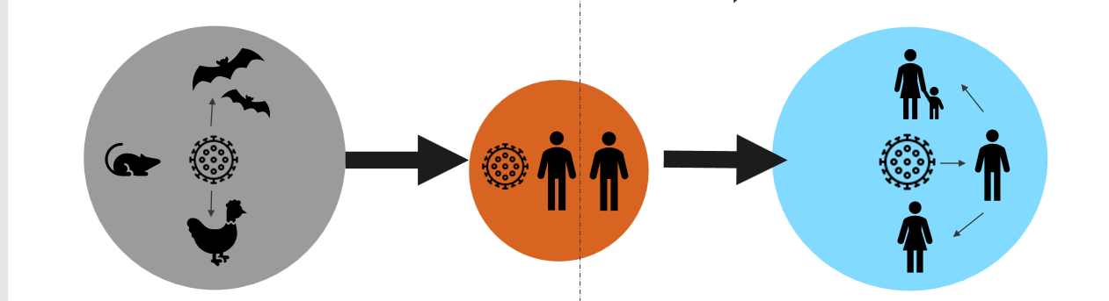
Zoonozele șI raspândirea în rândul oamenilor
Transmitere zoonotică
Amplificare
1. Transmitere între gazdele animale
1. Transmitere de la gazdele animale la om
1. Transmitere de la om la om

Slide 5
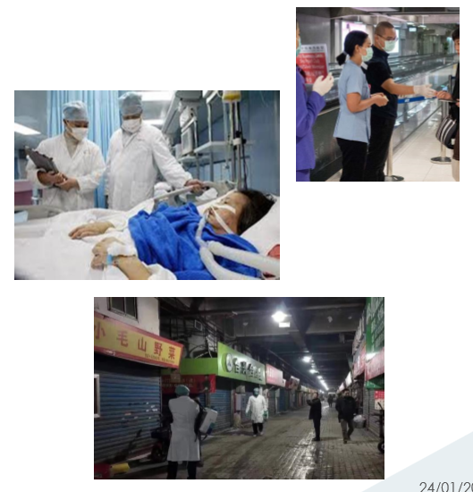
Ce se face pentru controlul epidemiei
Ce fac țările afectate ?
Rămân vigilente în ceea ce privește cazurile noi și asigură îngrijiri pentru cazurile existente
Implementează screeningul călătorilor
Asigură schimbul de informații cu OMS și cu celelalte țări
Ce face OMS ?
Face eforturi să crească înțelegerea bolii
Furnizează recomandări
Informează țările
Se coordonează cu partenerii
Ajută țările să fie pregătite

Slide 6




SFATURI DE SĂNĂTATE PUBLICĂ
RĂMÂI SĂNĂTOS ȘI PROTEJEAZĂ-TE ÎMPOTRIVA INFECȚIILOR !
Spălați-vă des pe mâini folosind apă și săpun sau soluție alcoolică de curățat pe mâini
Acoperiți-vă gura și nasul cu o mască medicală, batistă sau folosiți plica cotului atunci când tușiți sau strănutați
Spălați-vă pe mâini după aceea și aruncați masca sau batista.
Evitați contactul personal apropiat cu persoanele ce prezintă febră și tușesc sau strănută și mergeți la medic dacă aveți febră, tușiți sau aveți dificultăți la respirație.
Dacă vă îmbolnăviți în timp ce călătoriți , cereți ajutor medical cât mai repede și informați personalul sanitar despre istoricul de călătorie
Atunci când vizitați piețe unde se comercializează animale vii, evitați contactul direct neprotejat cu animalele vii și cu suprafețele care au fost în contact cu aceste animale

Slide 7
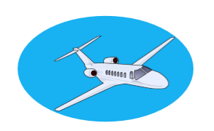

Sfaturi de călătorie cu avionul: RĂMÂI SĂNĂTOS CÂND CĂLĂTOREșTI !
Înainte de plecare
Evitați să călătoriți dacă aveți febră și tușiți
Dacă aveți febră, tușiți și aveți dificultăți la respirație, consultați un medic și informați-l despre istoricul călătoriilor
În timpul călătoriei cu avionul
Evitați contactul apropiat cu persoanele care au febră și tușesc
Spălați-vă pe mâini frecvent cu apă și săpun sau cu soluție alcoolică pentru dezinfecția mâinilor
Evitați să vă atingeți ochii, nasul sau gura
Atunci când tușiți sau strănutați acoperiți-vă gura și nasul cu plica cotului sau cu o batistă – aruncați batista imediat și spălați-vă pe mâini
Dacă alegeți să purtați o mască de față, asigurați-vă că aveți nasul și gura acoperite. Evitați atingerea măștii după ce ați pus-o pe față, aruncați imediat măștile de unică folosință după fiecare utilizare și spălați-vă pe mâini după îndepărtarea măștii
Dacă vă îmbolnăviți în timp ce călătoriți, vă rugăm să informați echipajul avionului și să cereți ajutor medical cât mai repede
Dacă cereți ajutor medical vă rugăm să informați personalul medical despre istoricul călătoriei
Dacă aveți febră, tușiți și aveți dificultate la respiraţie, cereți ajutor medical cât mai curând și informați personalul medical despre istoricul călătoriilor
Evitați să scuipați

Slide 8

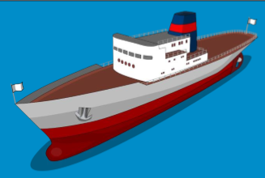
SFATURI DE CĂLĂTORIE CU TRENUL: RĂMÂI SĂNĂTOS CÂND CĂLĂTOREșTI !
Înainte de plecare
Evitați să călătoriți dacă aveți febră și tușiți
Dacă aveți febră, tușiți și aveți dificultăți la respirație consultați un medic și informați-l despre istoricul călătoriilor
În timpul călătoriei cu trenul
Evitați contactul apropiat cu persoanele care au febră și tușesc
Spălați-vă pe mâini frecvent cu apă și săpun sau cu soluție alcoolică pentru dezinfecția mâinilor
Evitați să vă atingeți ochii, nasul sau gura
Atunci când tușiți sau strănutați acoperiți-vă gura și nasul cu cotul indoit sau cu o batistă – aruncați batista imediat și spălați-vă pe mâini .Dacă alegeți să purtați o mască de față, asigurați-vă că aveți nasul și gura acoperite. Evitați atingerea măștii după ce ați pus-o pe față, aruncați imediat măștile de unică folosință după fiecare utilizare și spălați-vă pe mâini după îndepărtarea măștii
Evitați să călătoriți cu animale. Evitați contactul cu acestea
Mâncați doar alimente bine preparate termic
Dacă vă îmbolnăviți în timp ce călătoriți, vă rugăm să informați însoţitorul de tren și să cereți ajutor medical cât mai repede
Dacă cereți ajutor medical vă rugăm să informați personalul medical despre istoricul călătoriei
Dacă aveți febră, tușiți și aveți dificultate în a respira cereți ajutor medical cât mai curând și informați personalul medical despre istoricul călătoriilor
Evitați să scuipați

Slide 9
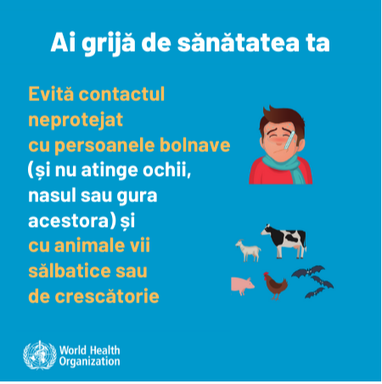
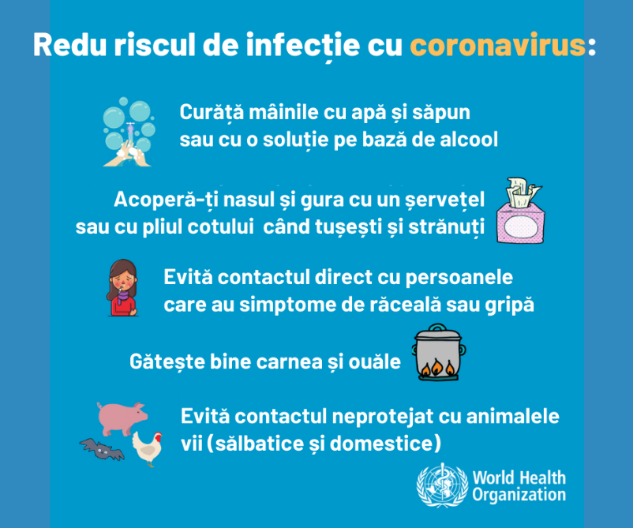
Reducerea riscului de infecție

Slide 10





Ghid de siguranță alimentară
Folosiți tocătoare și cuțite diferite pentru carnea crudă și carnea preparată termic.
Spălați-vă pe mâini între manipularea cărnii crude și manipularea mancării gătite
Nu mâncați animale bolnave sau animale care au murit de boală
Chiar și în zonele de epidemie, produsele din carne pot fi consumate în siguranță dacă au fost respectate regulile de igienă în timpul pregătirii și au fost preparate termic la temperaturi înalte timp suficient

Slide 11










Ghid pentru piețele umede
Folosiți haine de protecție, mănuși și protecție facială atunci când manipulați animale și produse animaliere proaspete
Îndepărtați hainele de protecție după muncă, spălați-vă zilnic cand plecați de la locul de muncă
Evitați expunerea membrilor de familia la haine și incălțăminte murdară
Spălați-vă des pe mâini după ce atingeți animale sau produse animale
Dezinfectați echipamentul și zona de lucru cel puțin o dată pe zi
Spălați-vă des pe mâini după ce atingeți animale sau produse animale
Evitați să vă atingeți ochii, nasul și gura
Eevitați contactul cu animale bolnave sau carne stricată
Evitați contactul cu animale fără stăpân, cu gunoiul și fluidele din piețe

Slide 12
MAI MULTE INFORMAȚII
WHO sources: NCoV website https://www.who.int/health-topics/coronavirus
Disease Outbreak News https://www.who.int/csr/don/en/
WHO Travel Advice https://www.who.int/ith/en/
Email: EPI-WIN@who.int

